Slide 1

Progetto S5/L5
Effettuare una scansione completa sul target Metasploitable. Scegliete da un minimo di 2 fino ad un massimo di 4 vulnerabilità critiche / high e provate ad implementare delle azioni di rimedio.
N.B. le azioni di rimedio, in questa fase, potrebbero anche essere delle regole firewall ben configurate in modo da limitare eventualmente le esposizioni dei servizi vulnerabili.
Vi consigliamo tuttavia di utilizzare magari questo approccio per non più di una vulnerabilità. Per dimostrare l’efficacia delle azioni di rimedio, eseguite nuovamente la scansione sul target e confrontate i risultati con quelli precedentemente ottenuti.
Mattia Chiriatti

Slide 2
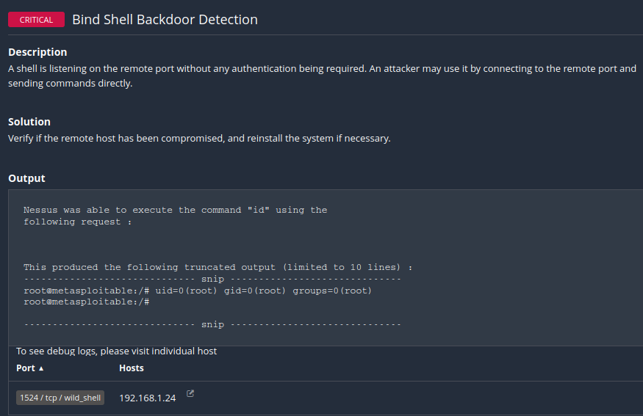
La prima vulnerabilità riguarda una backdoor che risulta aperta e che potrebbe rappresentare un’occasione per un possibile attaccante. A maggior ragione se si tratta di una Bind Shell, una backdoor che mette in comunicazione unilaterale il device attaccante con l’host vittima.

Slide 3
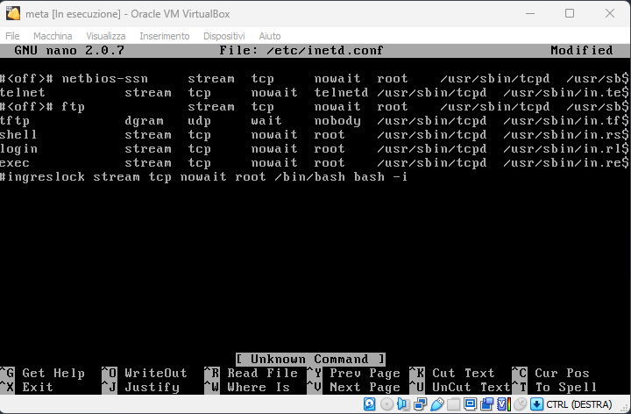
Tramite il command prompt di Meta, andiamo a modificare il testo del file /etc/inetd.conf, che rappresenta un demone o daemon di Internet Superserver con la funzione di rendere i servizi di rete disponibili a ciclo continuo, andando a cancellare o a rendere un semplice commento l’ultima riga del codice.

Slide 4
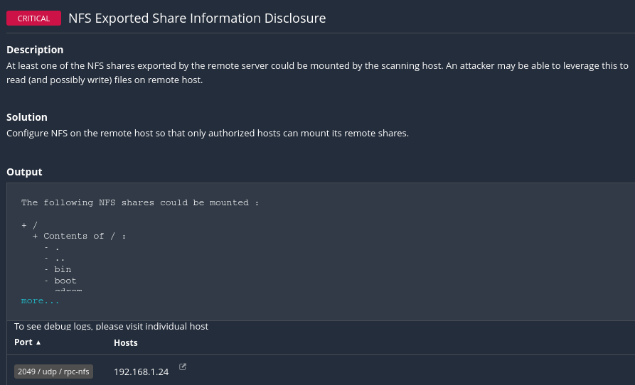
La seconda vulnerabilità riguarda una criticità presente nel NFS, un servizio che permette la gestione da remoto degli host. Più nello specifico, si renderà opportuno andare a modificare i permessi di condivisione nell’host vittima.

Slide 5
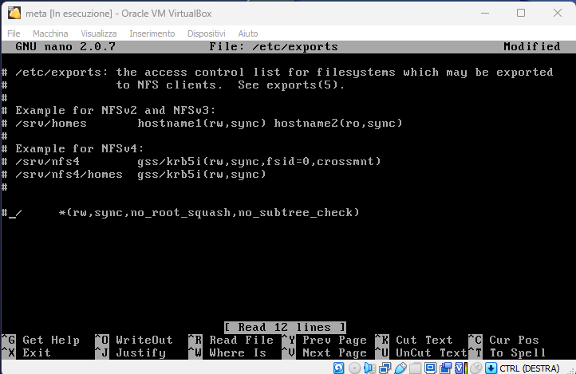
Anche in questo caso, il problema era presente nel file di testo /etc/exports che gestisce il flusso e i permessi dello stesso NFS. Anche qui, andremo a cancellare o a rendere a commento l’ultima riga del codice riguardante i permessi, annullando di fatto la possibilità alla macchina attaccante di effettuare eventuali attacchi man-in-the-middle e di prendere possesso della macchina vittima.

Slide 6
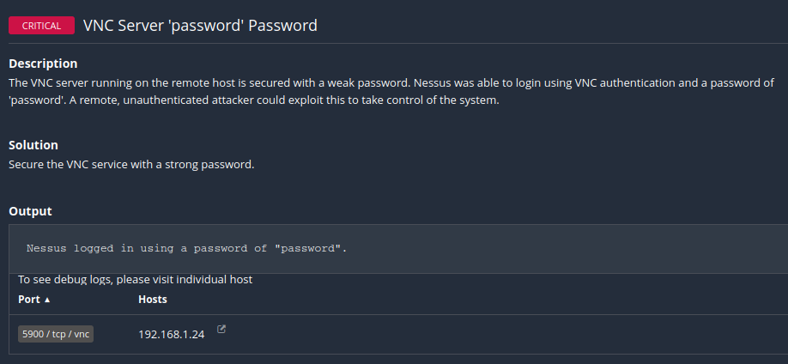
La terza vulnerabilità riguarda la presenza di una password molto debole per il server VNC. Correlato al NFS, anche il server VNC si occupa della gestione da remoto di un host.

Slide 7
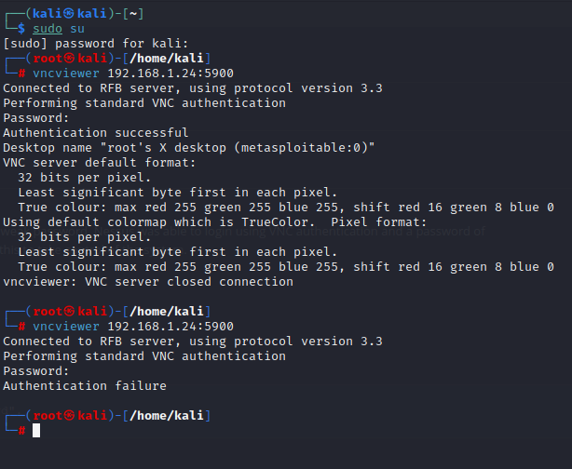
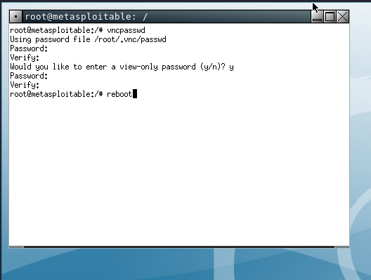
Dopo diversi tentativi a vuoto per cambiare la password in maniera diretta tramite il cmd di Meta, si è reso necessario accedere al desktop dello stesso Meta per poter interagire col codice e cambiare la password col comando vncviewer 192.168.1.24:5900, corrispondenti all’IP di Meta e alla porta del servizio VNC.

Slide 8
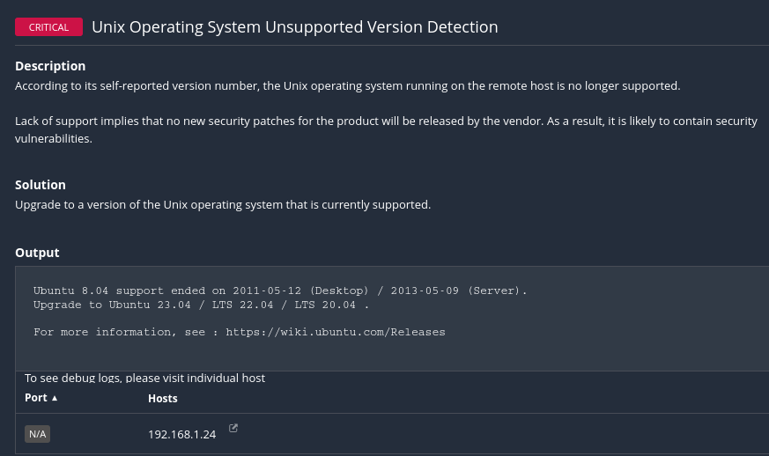
La quarta vulnerabilità, invece, riguarda un problema di mancato supporto da parte di Ubuntu della vecchia versione di UNIX.
Solitamente, la presenza di questa criticità suggerirebbe l’aggiornamento del sistema nella sua totalità.

Slide 9
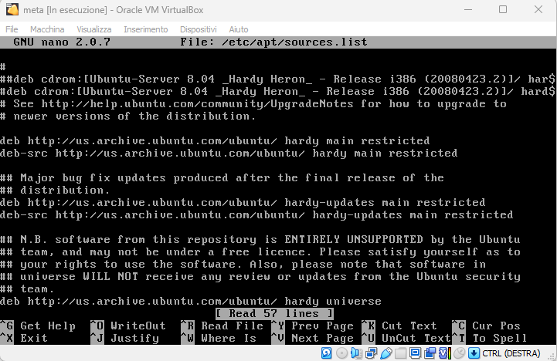
Data la natura debole, in termini di sicurezza, della macchina Metasploitable e data anche la sua limitatezza in termini tecnologici, non è stato possibile aggiornare il sistema UNIX tramite il comando «sudo apt-get update».
Si è deciso, quindi, di cercare un file di testo dove si potesse riscontrare qualcosa in tal merito.
Il file in questione è appunto sources.list presente nella directory apt, che al suo interno contiene una serie di link obsoleti e vuoti che andrebbero rimpiazzati a loro volta con dei link più recenti.
Dopo aver fatto la sostituzione, però, Meta diventerà un sistema privo di vulnerabilità, in quanto il sistema operativo sarà aggiornato all’ultima versione disponibile. Al fine di questo progetto, quindi, la criticità non verrà risolta effettivamente.

Slide 10
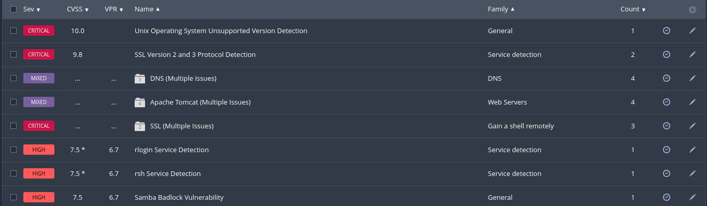
I risultati dell’ultima scansione, infine, ci confermano il buon esito della fase di remediation svolta durante il progetto, evidenziando come gli errori prima evidenziati non sono più presenti nella lista, eccezion fatta per la criticità di UNIX per i motivi già spiegati in precedenza.

